Slide 1
数据结构

Slide 2
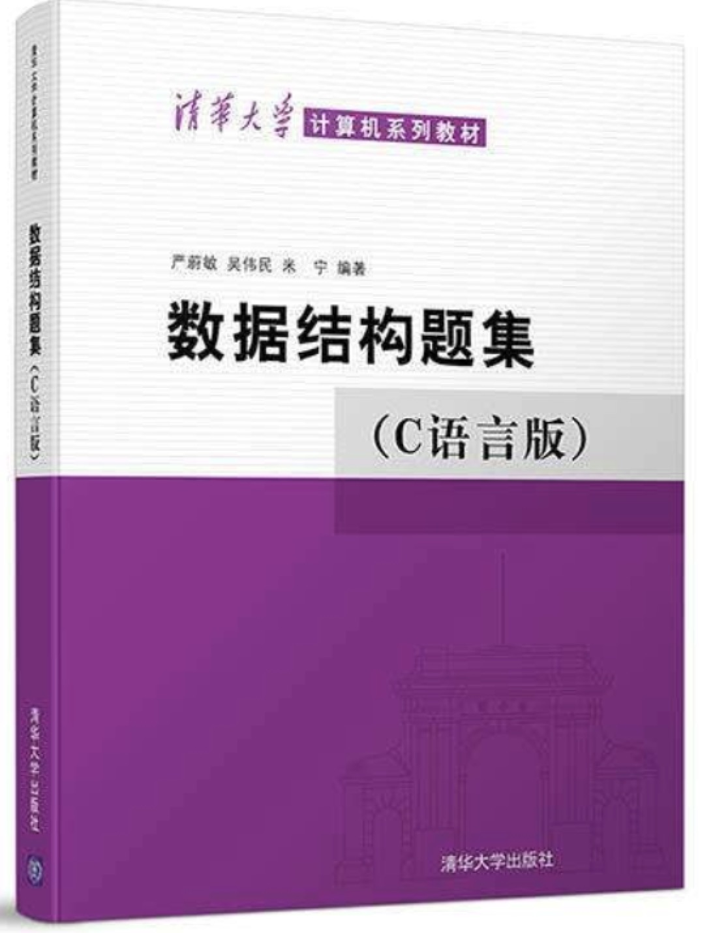
教材和在线资源
教材
数据结构(第二版)（清华大学计算机系列教材）
作者:严蔚敏，吴伟民
MOOC
浙江大学，陈越、何钦铭
http://mooc.study.163.com/course/ZJU-1000033001#/info

Slide 3
数据结构的讲授内容
数据结构是一门研究程序设计问题中计算机的操作对象及其关系和操作的学科。主要研究：
操作对象，即各种各样的数据
关系包括：
数据的逻辑结构：数据之间的逻辑关系
数据的存储结构：数据的逻辑结构在计算机中的表示
操作包括：
插入、删除、修改、查询、排序等

Slide 4
例1:学籍管理问题（表结构）
 | 学号 | 姓名 | 性别 | 出生日期 | 二外 | …
1 | 0001 | 王 军 | 男 | 1993/09/02 | 法语 | …
2 | 0003 | 李 明 | 男 | 1992/12/25 | 西语 | …
3 | 0006 | 汤晓影 | 女 | 1994/03/26 | 日语 | …
… | … | … | … | … | … | …
操作对象
关系：学生记录之间的逻辑关系，如何存储？
操作：如何插入、删除、查询学生记录

Slide 5
为什么要学《数据结构》？
“软件定义世界”——中国工程院邬贺铨院士
计算机软件在人们生活中扮演者越来越重要的的角色，程序设计在未来社会
中的需求量会越来越多。数据结构是程序设计的关键，同时，数据结构也是算法设计的基础，本课程中也会设计大量基础算法设计的教学。算法设计非常关键，目前火热的人工智能科学，可以理解为算法设计的一种高级形式。

Slide 6
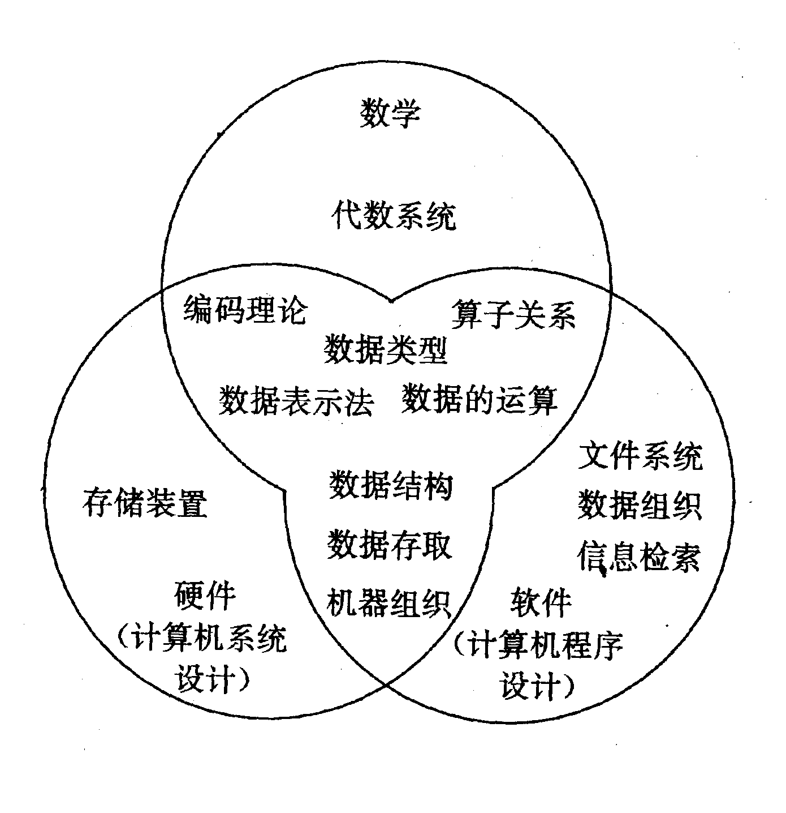
为什么要学《数据结构》？
数据结构课程的地位
针对非数值计算的程序设计问题，研究计算机的操作对象以及它们之间的关系和操作。
介于数学、计算机硬件和计算机软件三者之间的一门核心课程。

Slide 7
为什么要学《数据结构》？
数据结构与找工作息息相关
数据结构与未来科研（求学深造）息息相关

Slide 8
教学目标
掌握数据结构和算法的基本概念和技术
数组、线性表、栈和队列、串、树和二叉树、图等典型数据结构及相关算法，以及内排序、查找等重要技术
对于给定问题，能够选择合适的数据结构，并设计相应的操作算法。

Slide 9
如何考核？
期末考试（70%）
实验（20%）
作业（7%）
课堂表现：点名回答问题（3%）

Slide 10
课程纪律
按时上课，不要睡觉，玩手机
自己做完每一个题目，每一个实验
不懂就问

Slide 11

Any question?

Slide 12
第1章 绪 论
1.1 什么是数据结构
1.2 基本概念和术语
1.3 抽象数据类型的表示和实现
1.4 算法和算法分析

Slide 13
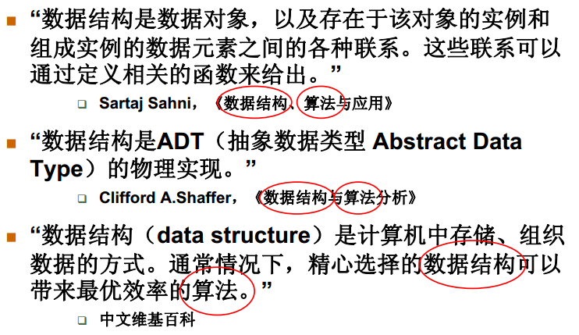
什么是数据结构
官方统一定义—— 没有……

Slide 14
什么是数据结构
计算机求解问题步骤
实际问题 → 抽象出该问题的模型 → 求该模型的解
问题分类：数值问题、非数值问题
数 值 问 题 → 数学方程（在实现过程中往往也包含数据结构）
非数值问题 → 数据结构

Slide 15
程序设计的实质是什么?
数据表示＋数据处理
数据表示的核心任务：数据结构的设计；
数据处理的核心任务：算法设计；
数据结构问题起源于程序设计
数据结构课程主要讨论数据表示和数据处理的基本问题，也就是数据结构和算法的设计问题；

Slide 16
例1学籍管理问题—表结构
 | 学号 | 姓名 | 性别 | 出生日期 | 二外 | …
1 | 0001 | 王 军 | 男 | 1993/09/02 | 法语 | …
2 | 0003 | 李 明 | 男 | 1992/12/25 | 西语 | …
3 | 0006 | 汤晓影 | 女 | 1994/03/26 | 日语 | …
… | … | … | … | … | … | …

Slide 17
例2 人机对弈问题—树结构
如何实现对弈?各格局之间是什么关系？
……..
……..
……
……
…...
……

Slide 18
例3 教学计划编排问题—图结构
如何表示课程之间的先修关系？
编号
课程名称
先修课
C₃
C₅
C₁
高等数学
无
C₂
计算机导论
无
C₁
C₃
离散数学
C₁
C₄
C₇
C₄
程序设计
C₁, C₂
C₂
C₅
数据结构
C₃, C₄
C₆
计算机原理
C₂, C₄
C₆
C₇
数据库原理
C₄, C₅, C₆

Slide 19
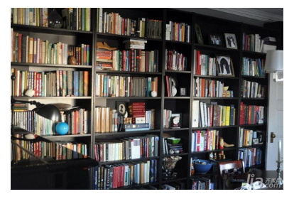

例4 如何在书架上摆放图书

Slide 20
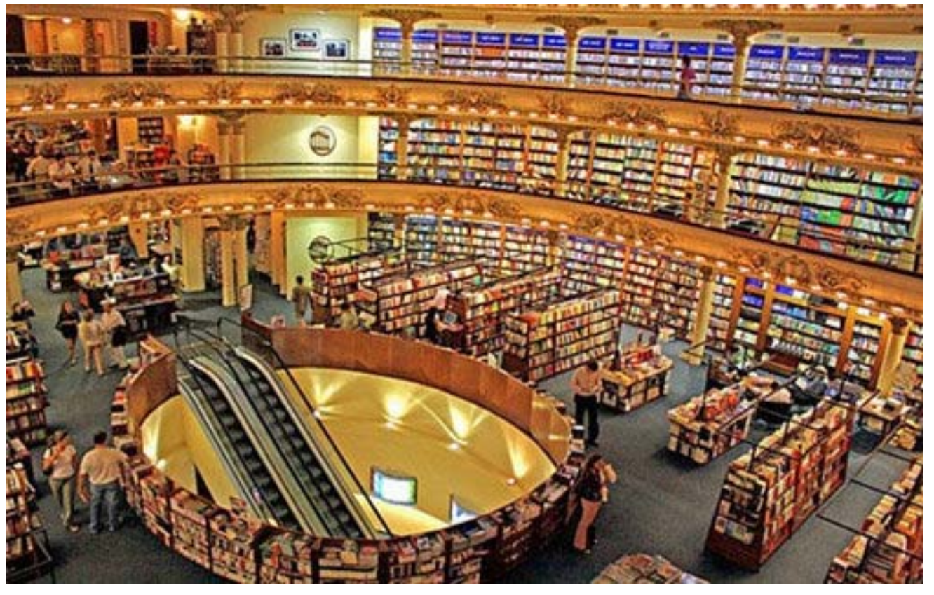

Slide 21
如何在书架上摆放图书？
图书的摆放要使得2个相关操作方便实现：
操作1：新书怎么插入？
操作2：怎么找到某本指定的书？

Slide 22
什么是数据结构？
研究非数值问题中计算机的操作对象以及它们之间的关系和操作的学科。
相互之间存在一种或多种特定关系的数据元素的集合，表示为：
Data_Structure=（D, S）
元素有限集
关系有限集
同样的数据对象，用不同的数据结构来表示，运算效率可能有明显的差异！
程序设计＝好算法＋好结构

Slide 23
第1章 绪 论
1.1 什么是数据结构
1.2 基本概念和术语
1.3 抽象数据类型的表示和实现
1.4 算法和算法分析

Slide 24
术语
数据 (data)：所有能输入到计算机中并能被计算机程序识别和处理的符号集合。
数值数据：整数、实数等
非数值数据：图形、图象、声音、文字、数据记录（record）等
数据元素 (data element)：数据的基本单位，在计算机程序中通常作为一个整体进行考虑和处理。
数据项 (data item)：构成数据元素的不可分割的最小单位。
三者之间的关系：数据 > 数据元素 > 数据项
例：班级通讯录 > 个人记录 > 姓名、年龄……

Slide 25
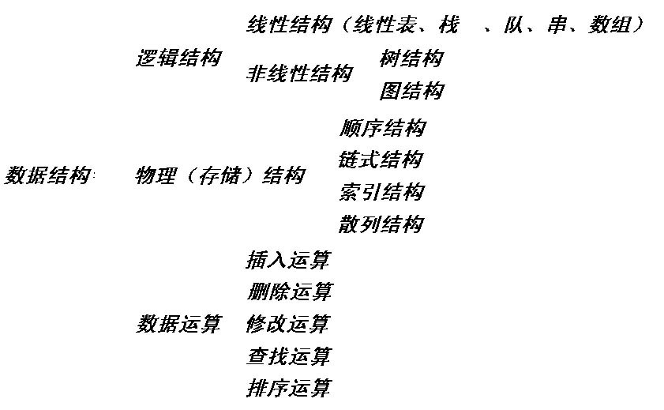
概念结构

Slide 26
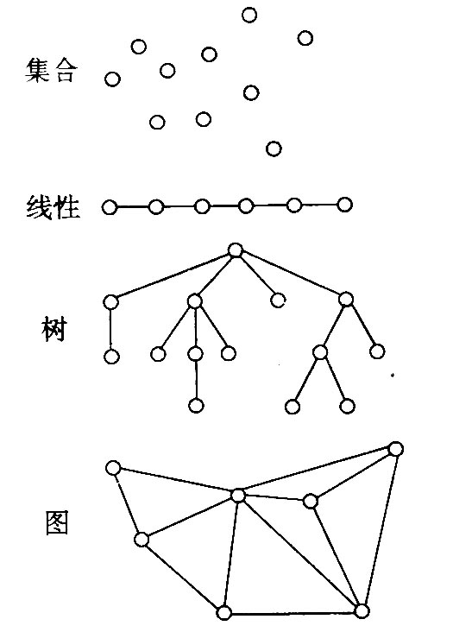
什么叫数据的逻辑结构？
指数据元素之间的逻辑关系。即从逻辑关系上描述数据，它与数据的存储无关，是独立于计算机的。
逻辑结构可细分为4类：
集合结构： 仅同属一个集合
线性结构: 一对一 (1:1)
树结构: 一对多 (1:n)
图结构: 多对多 (m:n)
非线性

Slide 27
例：用图形表示下列数据结构，并指出它们是属于线性结构还是非线性结构。
（1） DS=(D, S)
D={ a, b, c, d, e, f }
S={(a,e), (b,c), (c,a), (e,f), (f,d)}
解： 上述表达式可用图形表示为：
b c a e f d
此结构为线性的。

Slide 28
（2） S=(D, R) D={d_{i} | 1≤i≤5} R={(d_{i} , d_{j} ), i<j}
解：上述表达式可用图形表示为：
d₁
d₅ d₂
d₄ d₃
该结构是非线性的。

Slide 29
什么叫数据的存储结构？
存储结构亦称物理结构，是数据的逻辑结构在计算机存储器内的表示（或映像）。它依赖于计算机。
存储结构两方面的内容
（1）数据元素自身值的表示（数据域）
（2）表达该结点与其它结点关系的域（链域）
常用的两种存储结构：
顺序、链式

Slide 30
顺序结构 vs 链式结构
数据元素之间的关系在计算机中通常有以二种不同的表示方法，对应二种不同的存储结构
顺序映象 → 顺序存储结构
非顺序映象 → 链式存储结构
顺序存储结构只需存储数据元素的空间，而数据元素间的关系是借助数据元素的相对位置对表示的，但要求空间是连续的。
链式存储结构不仅需存储数据元素的空间，而且需存储元素间关系的空间，但存储空间不要求是连续的。

Slide 31
存储结构示例
复数3.0－2.3i 的两种存储方式：
地址 内容
地址 内容
0300
3.0
2字节
0300
3.0
2字节
0302
0415
0302
－2.3
0415
－2.3
顺序存储方式
链式存储方式
借助指示元素存储地址的指针 （Pointer）来表示数据之间的逻辑关系。
实部和虚部之间的关系用值“0415”的指针来表示 (0415是虚部的存储地址)。

Slide 32
什么是数据的运算？
在数据的逻辑结构上定义的操作算法
在数据的存储结构上实现
最常用的数据运算有 5 种：
插入、删除、修改、查找、排序

Slide 33
第1章 绪 论
1.1 什么是数据结构
1.2 基本概念和术语
1.3 抽象数据类型的表示和实现
1.4 算法和算法分析

Slide 34
ADT =Abstract Data Type
数据类型：是一个值的集合和定义在该值上的一组操作的总称。
抽象数据类型：由用户定义的一个数学模型与定义在该模型上的一组操作，它由基本的数据类型构成。
ADT与数据类型实质上是一个概念，但其特征是使用与实现分离，实行封装和信息隐蔽（独立于计算机）
“抽象”的意义在于数据类型的数学抽象特性

Slide 35
抽象数据类型的定义
ADT = （D，S，P）
数据对象 D上的关系集 D上的操作集
ADT抽象数据类型名{
数据对象：<数据对象的定义>
数据关系：<数据关系的定义>
基本操作 ：<基本操作的定义>
} ADT抽象数据类型名
ADT
常用定义格式

Slide 36
抽象数据类型如何表示和实现
抽象数据类型可以通过固有的数据类型（如整型、实型、字符型等）来表示和实现。
注1 ：它有些类似C语言中的结构（struct)类型，但增加了相关的服务(或操作)。
注2 ：教材中用类C语言（介于伪码和C语言之间）作为描述工具。其描述语法汇总在教材P10-11上。
但上机时要用具体语言实现，如C或C++等

Slide 37
抽象数据类型的表示与实现 --- 类C语言
预定义常量和类型
函数结果状态代码
#define TRUE 1
#define FALSE 0
#define OK 1
#define ERROR 0
#define INFEASIBLE -1
#define OVERFLOW -2
函数的返回类型 status，其值是函数结果状态代码
typedef int status;

Slide 38
抽象数据类型的表示与实现 --- 类C语言
数据结构的表示（存储结构）用类型定义（typedef）描述。数据元素的类型约定为ElemType, 由用户在使用该数据类型时自行定义。
示例：
typedef struct LNode{
Elemtype data;
struct LNode *next;
} Lnode, *LinkList;
基本操作的算法都用以下形式的函数描述
函数类型 函数名（函数参数表）{
//算法说明
语句序列
} //函数名

Slide 39
抽象数据类型的表示与实现 --- 类C语言
赋值语句
简单赋值
变量名 = 表达式
串联赋值
变量名1 = 变量名2 = · · · = 变量名k = 表达式;
成组赋值
（变量名1，变量名2，· · ·，变量名k ）=
（表达式1，表达式2，· · ·，表达式k ）;
结构名 = 结构名；
结构名 = （表达式1，· · ·，表达式k ）;
变量名[ ] = 表达式；
变量名[起始下标· · ·终止下表] =
变量名[起始下标· · ·终止下表]

Slide 40
抽象数据类型的表示与实现 --- 类C语言
选择语句
条件语句1
if (表达式) 语句；
条件语句2
if (表达式) 语句；else 语句；
开关语句1
switch (表达式) {
case 值1：
语句序列1；break;
· · ·
case 值n;
语句序列n ; break;
default:
语句序列n+1 ;
}

Slide 41
抽象数据类型的示例
例：定义并实现复数抽象数据类型（定义）
ADT Complex
{
数据对象：D = {c1, c2 | c1, c2 ∈ R(R为实数集）}
数据关系：S = {<c1, c2> （ c1为实部，c2为虚部）}
基本操作：
void Assign(*A, c1, c2）
void Add(*A, B)
void Minus(*A, B)
void Multiply(*A, B)
void Divide(*A, B)
...
}ADT Complex

Slide 42
例: 定义并实现复数抽象数据类型（实现/类C描述）
typedef ItemType double;
typedef struct
{
ItemType r ;
ItemType v;
}Complex; /* 复数抽象数据类型 */
void Assign(Complex *A, ItemType r, ItemType v);
void Add(Complex *A, Complex B); /* A+B */
void Minus(Complex *A, Complex B); /* A-B */
void Multiply(Compex *A, Complex B); /* A*B */
void Divide(Complex *A, Complex B); /* A/B */
...

Slide 43
例:定义并实现复数抽象数据类型（实现/类C描述）
void Assign(Complex *A,ElemType real,ElemType virtual)
{ A->r = real;
A->v = virtual;
} /* Assign( ) */
void Add(Complex *A, Complex B)
{
A->r += B.r;
A->v += B.v;
} /* Add( ) */

Slide 44
第1章 绪 论
1.1 什么是数据结构
1.2 基本概念和术语
1.3 抽象数据类型的表示和实现
1.4 算法和算法分析

Slide 45
什么是算法？
一个有限指令集
接受一些输入（有些情况下不需要输入）
产生输出
一定在有限步骤之后终止
每一条指令
必须有充分明确的目标，不可以有歧义
计算机能处理的范围之内
描述应不依赖于任何一种计算机语言以及具体的实现手段
程序设计的实质：好算法＋好结构

Slide 46
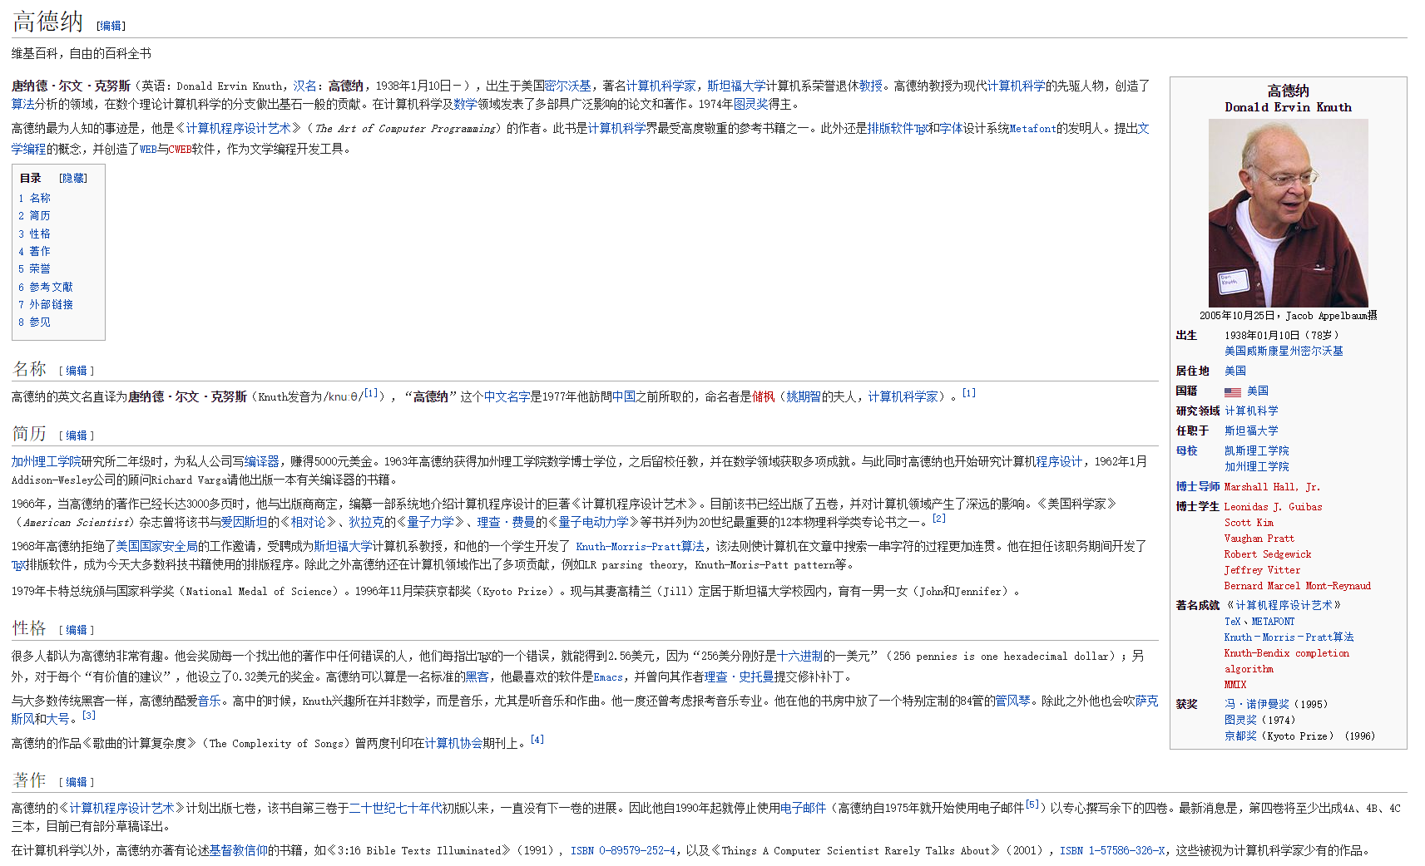

Slide 47
算法好坏的评价标准
正确性
原则上应该证明算法对于任意合理的输入都正确
实际中常用推理法证明，及测试
时间代价(时间复杂度)
必须抛弃的评价指标
算法运行的实际执行时间
运行过程中所执行的指令条数
运行过程中程序循环的次数
如何客观的描述程序的时间复杂度？
空间代价 (空间复杂度)
需要使用或开辟多少额外的空间
可读性（readability）、健壮性（robustness）

Slide 48
算法效率的度量
一个高级语言程序的运行时间取决下列因素：
算法策略
问题规模
书写程序的语言
编译程序所产生的机器代码的质量
机器执行指令的速度
…

Slide 49
算法效率的度量
撇开有关执行平台的硬软件因素（如计算机速度、编译程序等），算法是由控制结构和原操作组成 。
从算法中选取对于所研究的问题（或算法类型）来说是基本运算的原操作，其重复执行次数和算法的执行时间成正比。
求出该算法执行原操作用的次数（频度），并以此作为算法的时间量度

Slide 50
算法效率的度量
当问题规模以某种单位由1增至n时，对应算法所耗费的时间也以某种单位由f(1)增至f(n)，这时，我们称该算法的时间代价 f(n) 。时间单位则是称之为基本操作的原操作。
多数情况下，以最深层循环内的原操作作为基本操作。
事前估计法并不要求精确求出f(n) ，而要求给出能反映基本操作的执行次数随问题规模的增长速率的某个近似函数：T(n)=O(f(n))
称O(f(n))为近似时间复杂度，简称时间复杂度。

Slide 51
算法效率的度量
渐进符号“大O”的定义：
当且仅当存在一个正的常数 C，使得对所有的 n ≥ n₀ ，有 f(n) ≤ Cg(n)，则f(n) = O(g(n))
100n+6=O(n) /* 100n+6≤101n for n≥6 */
10n²+4n+2=O(n²) /* 10n²+4n+2≤11n² for n≥5 */
6*2^{n}+n²=O(2^{n}) /* 6*2^{n}+n² ≤7*2^{n} for n≥4 */

Slide 52
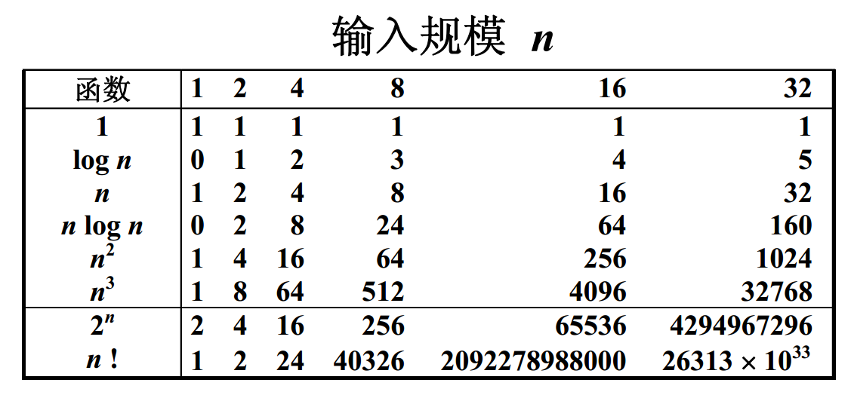
算法效率的度量

Slide 53
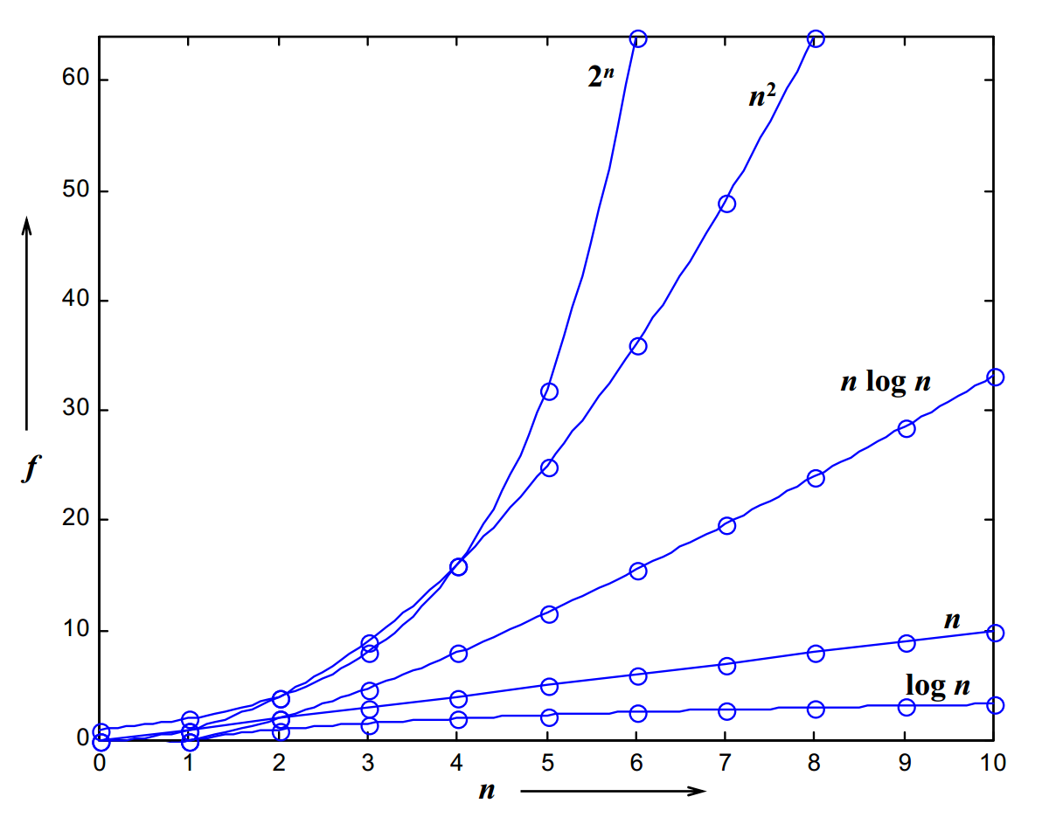

Slide 54
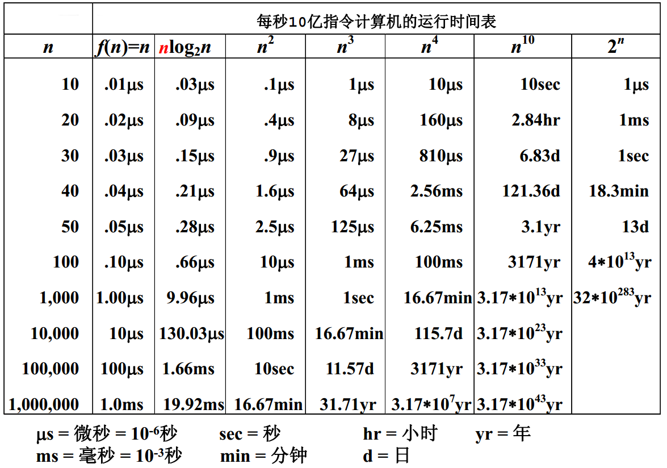

Slide 55
算法效率的度量
为什么采用O(f(n))而不采用f(n) ?
更简洁地表达算法的间时复杂性的“量级”
有些复杂的算法难以精确求出f(n)

Slide 56
算法的空间复杂度
S(n) = O(f(n))
算法的空间需求以下二个组成部分
算法程序和输入数据
辅助空间（工作空间），又称额外空间

Slide 57
最坏情况和最好情况
对于同一算法，如果有相同的问题长度，但采用不同的输入，其时间代价一般也不同。因此在实际的算法分析中，复杂度函数值T(n)不是唯一的
设Dn为问题P的所有长度为n的实例集合，输入实例I∈Dn，t(I)是用来解决问题P的算法A在以I为输入时的执行代价（基本操作数），则算法A的最坏情形时间复杂度和最好情形时间复杂度定义如下

Slide 58
算法效率的度量(教材约定)
用同一个算法处理两个规模相同的问题，所花费的时间和空间代价也不一定相同。
要全面分析一个算法，应该考虑它在最坏情况下的代价(对同样规模的问题所花费的最大代价)、最好情况下的代价和平均情况下的代价等。
然而要全面准确地分析每个算法是相当困难的，因此本书中在分析算法的性质时将主要考虑它们在最坏情况下的代价，个别地方也涉及到其他情况。

Slide 59
算法分析示例
例: 以下为交换a和b的内容的算法，试分析其 T(n)。
temp = a
a = b
b = temp
分析：基本运算：赋值操作。
因为 执行上述语句仅需常数时间，
所以 T(n)=O(1)。

Slide 60
算法分析示例
例: 分析以下算法的T(n)。
x=0; y=0;
for (k=1;k<=n;k++)
x++;
for (i=1;i<=n;i++)
for (j=1;j<=n;j++)
y++;
分析：基本运算：增1操作
T(n)=(n²+n)=O(n²)

Slide 61
算法分析示例
例:分析以下程序段的时间复杂度求出指定语句的频度。
i=1; ①
while(i<=n)
i=i*2; ②
解：显然语句①的频度是1；设语句②的频度是f(n)，则有：
2^{f(n)} ≤n , 即f(n)≤log₂n，取最大值f(n)=log₂n
该算法的运行时间由程序中所有语句的频度之和构成, 所以该程序段的时间复杂度为:
T(n)=1+f(n)=1+ log₂n= O( log₂n)

Slide 62
多项式计算问题
算法分析示例
题目
计算一元多项式的结果
学习目的
理解算法的评价方法
体会算法设计及算法改进

Slide 63
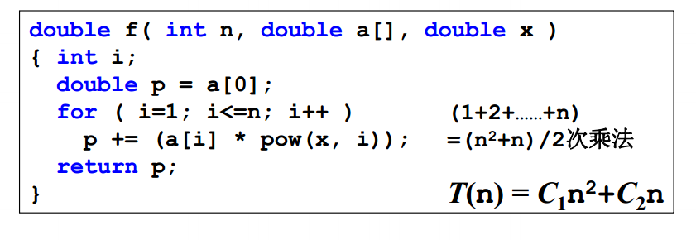

代码分析

Slide 64
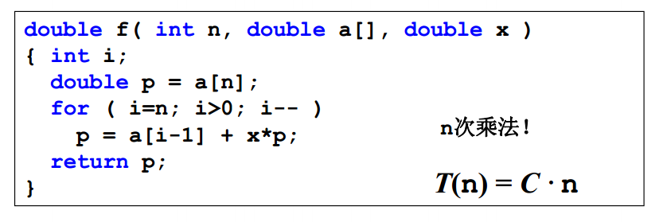

s[n] = a[0] + x*(a[1] + x*( … a[n-3] + x*(a[n-2] + x*(a[n-1] + x*a[n])) ))

Slide 65
测试程序运行时间（C）
#include <time.h>
time_t start, end, total;
start = time(0);
// your code here
end = time(0);
total = end - start;
printf("running time: %d ms\n", total);

Slide 66
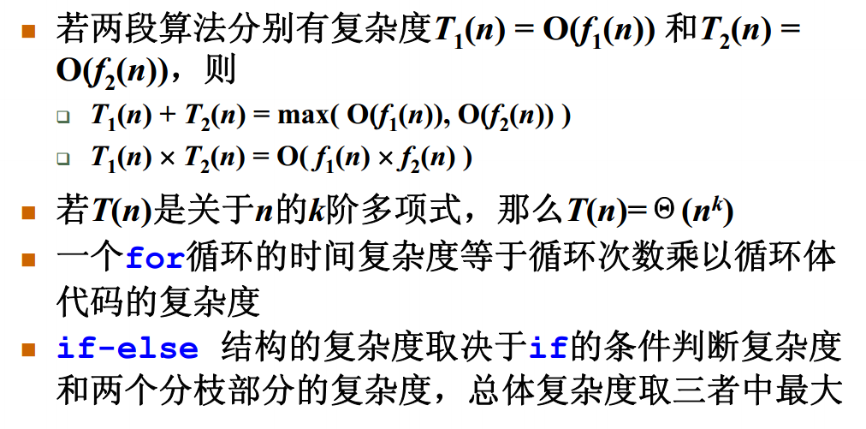
复杂度分析小窍门

Slide 67
本章小结
数据结构课程—— 数据结构＋算法＝程序，涉及数学、计算机硬件和软件。
数据结构定义——指互相有关联的数据元素的集合，可用data_Structure=(D,R)表示。
数据结构内容——数据的逻辑结构、存储结构和基本运算(计算机处理非数值对象)
数据结构学习工具——抽象数据类型和伪码（类C）
算法效率指标——时间效率和空间效率

Slide 68
本章作业
① 配套习题集的1.6，1.7，1.8，1.16，1.20 题。
② 复习C语言，重点是指针和结构类型等概念。

Slide 69
Thanks for your attention! QA
Notes:
Thanks a lot for your attention!

